Slide 1
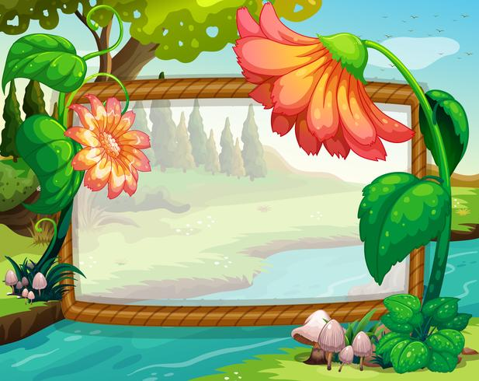
আজকের পাঠে সবাইকে
শুভেচ্ছা

Slide 2
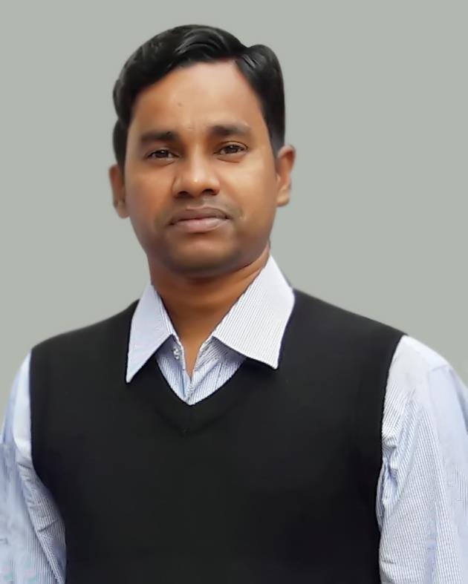
শিক্ষক পরিচিতি
সোহেল রানা
সহকারী শিক্ষক
বগাছড়ি পুনর্বাসন সরকারি প্রাথমিক বিদ্যালয়
নানিয়ারচর উপজেলা,রাঙ্গামাটি।

Slide 3
পাঠ পরিচিতি
শ্রেণিঃতৃতীয়
বিষয়ঃবাংলা

Slide 4
আজকের পাঠ
স্বাধীনতা দিবসকে ঘিরে

Slide 5
শিখনফল
শোনা
বলা
পড়া
লেখা

Slide 6
আবেগ সৃষ্টি
ভিডিও

Slide 7
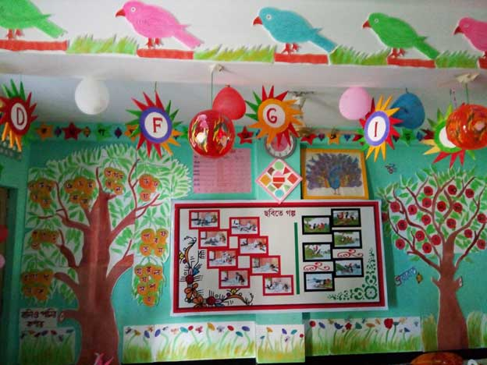
ছবিতে তোমরা কি দেখতে পাচ্ছো ?
হ্যাঁ বন্ধুরা,তোমরা ঠিক ভেবেছো।আপামণি শ্রেণিকক্ষ সাজানোর জন্য শিক্ষার্থীদের সহায়তা করছেন।

Slide 8
আজকের পাঠের পাঠ্যাংশ
তা করতে পারো……. যুদ্ধ লেগে গেছে।
(পৃঃ২৭-২৮)

Slide 9
শিক্ষকের পাঠ

Slide 10
পাঠ্য বইয়ের ২৭-২৮ নং পৃষ্ঠা খোল।

Slide 12
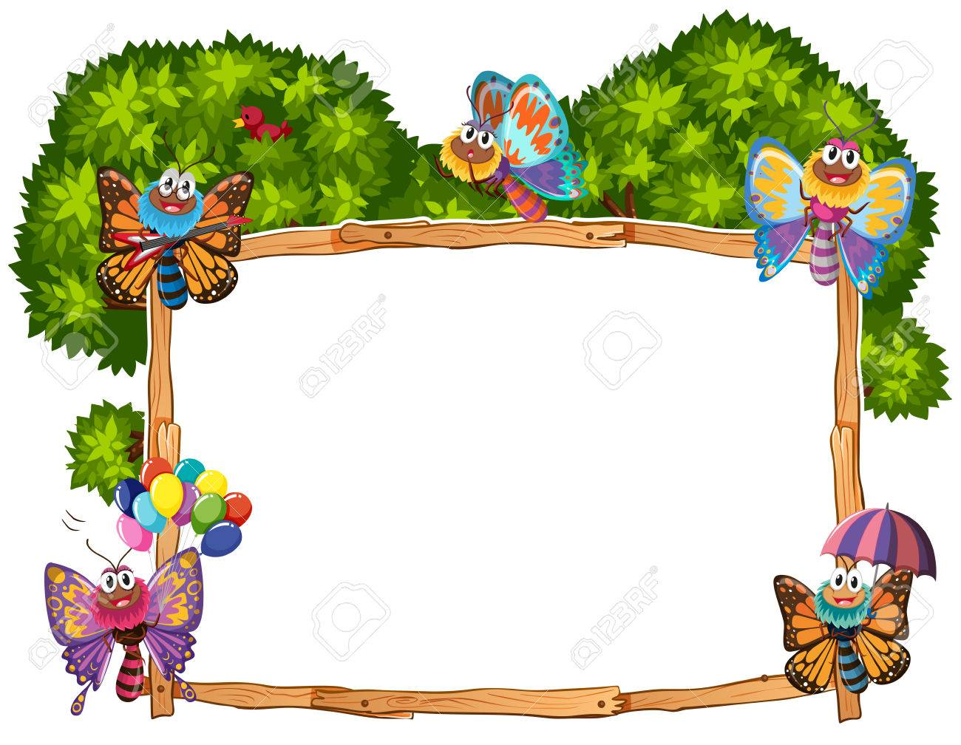
নতুন শব্দ চিনে নেই
রাইফেল
যুদ্ধ
মগডাল
পুরস্কার
হ্যাঁ বন্ধুরা,জানি তোমরাও আমার সাথে সাথে নতুন শব্দ গুলো বের করতে পেরেছো।

Slide 13
নতুন শব্দ চিনে নেই
রাইফেল
বন্দুক।
যুদ্ধ
লড়াই।
মগডাল
গাছের সবচেয়ে উঁচু ডাল ।
পুরস্কার
বখশিশ।

Slide 14
আদেশ,নির্দেশ,অনুরোধ বাক্যগুলো পড়াব / পড়বে।
১।নীলা,পতাকাতা ওখানে লাগিও না =
নিষেধ
২।গাছের মগডালে লাগাও =
অনুরোধ
৩।আমাকে একটু তুলে ধরো না ভাই =
অনুরোধ
৪।দাও ওটা লাগিয়ে দিচ্ছি =
ভদ্রতামুলক
৫।ধন্যবাদ আপামণি =
ভদ্রতামুলক

Slide 15
আজকের পাঠ্যাংশ থেকে প্রশ্ন যাচাই।

Slide 16
আদেশ,নির্দেশ,অনুরোধ বাক্যগুলো লিখ।
১।নীলা,পতাকাতা ওখানে লাগিও না =
২।গাছের মগডালে লাগাও =
৩।আমাকে একটু তুলে ধরো না ভাই =
৪।দাও ওটা লাগিয়ে দিচ্ছি =
৫।ধন্যবাদ আপামণি =

Slide 17
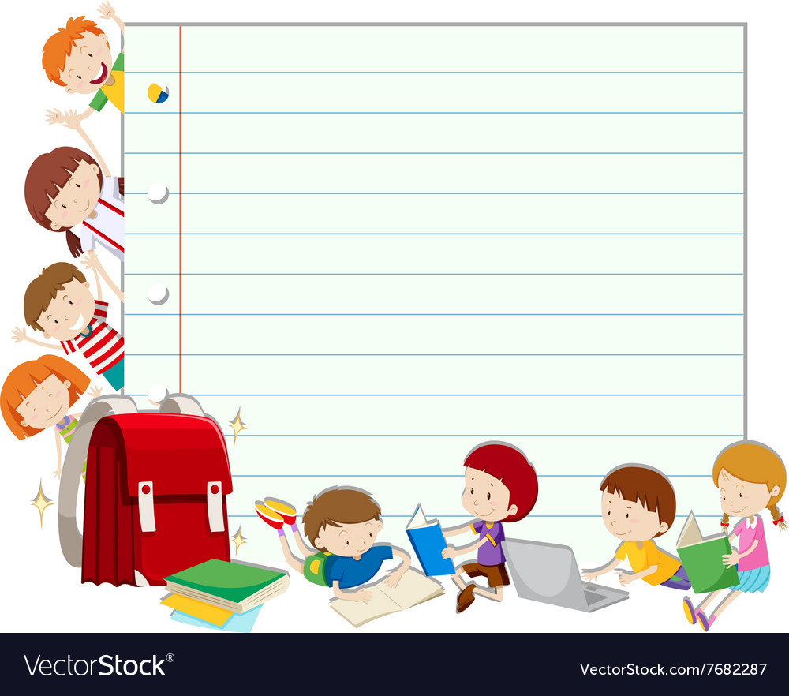
প্রশ্ন
১।ক্লাসে কয়টি দল কাজ করছে ?
২।ওরা আর্টবোর্ডে কী করল?
৩।শিশুরা দলে কাজ করার সময় কী করছিল ?

Slide 18
মূল্যায়ন

Slide 19
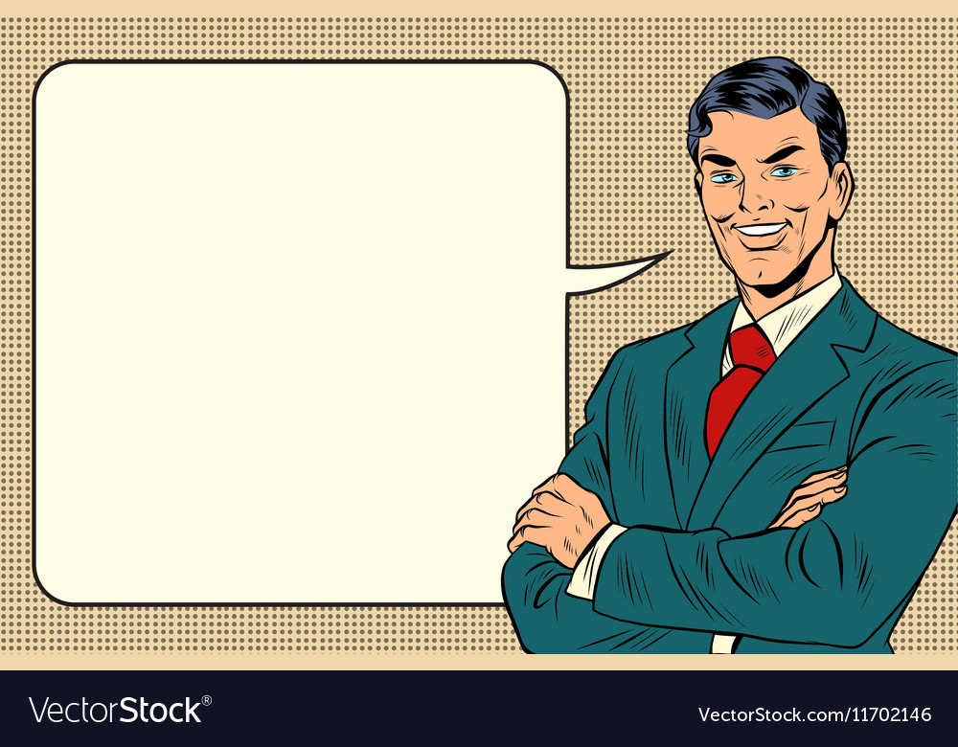
বলতো আজ আমরা কি শিখলাম?

Slide 20
One day one word
পুরস্কার বখশিশ।

Slide 21
বাড়ির কাজ
তোমরা তোমাদের শ্রেণি কক্ষ কিভাবে সাজাবে?৫টি বাক্য লিখে নিয়ে আসবে।

Slide 22
ধন্যবাদ সবাইকে।

